Slide 1
Miniprojekt 2 Julian Hofmaninger und Christoph Prior

Slide 2
TABLE OF CONTENTS
01
02
Projekt
Prozess
03
04
Ergebnisse
Erkenntnisse

Slide 3
01
Projekt

Slide 4
LLM überwachter Chat
Analyse der Chats von Mitarbeitern
Analyse nach
Konfliktpotenzial
Inhalt sensibler Daten
Weiterleitung kritischer Chats an HR

Slide 5
02
Prozess

Slide 6
Prozess
Mind Mapping
Erste Ideen sammeln
Verschiedene mögliche Ansätze evaluieren
Lotus blossom
Idee konkretisieren
Umfang definieren
Implementierung
Testen der verschiedenen Ansätze
Frontend für Chat
Integration mit OpenAI

Slide 7
Prozess
Feedback
Feedback von Mitstudierenden sammeln
Meinungen auswerten und einordnen
Anpassungen
Anpassung basierend auf Feedback

Slide 8
03
Ergebnisse

Slide 9
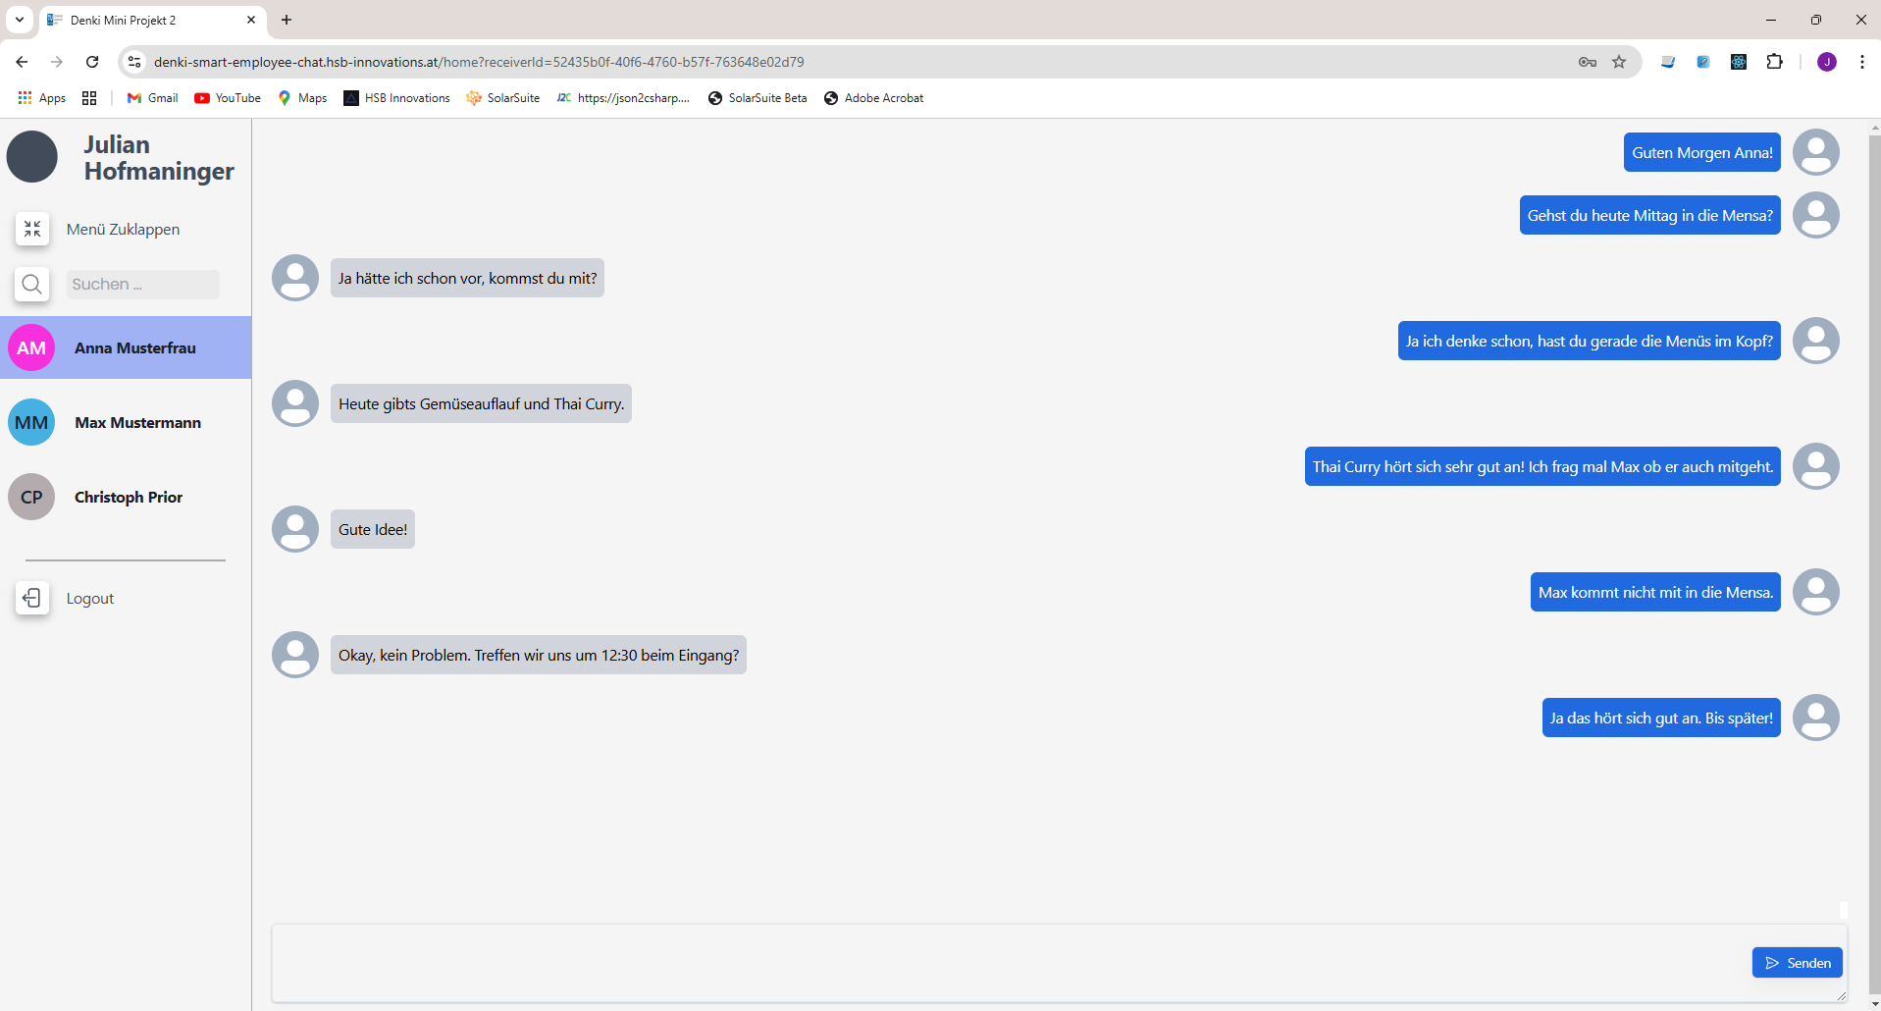
Ausschnitte

Slide 10
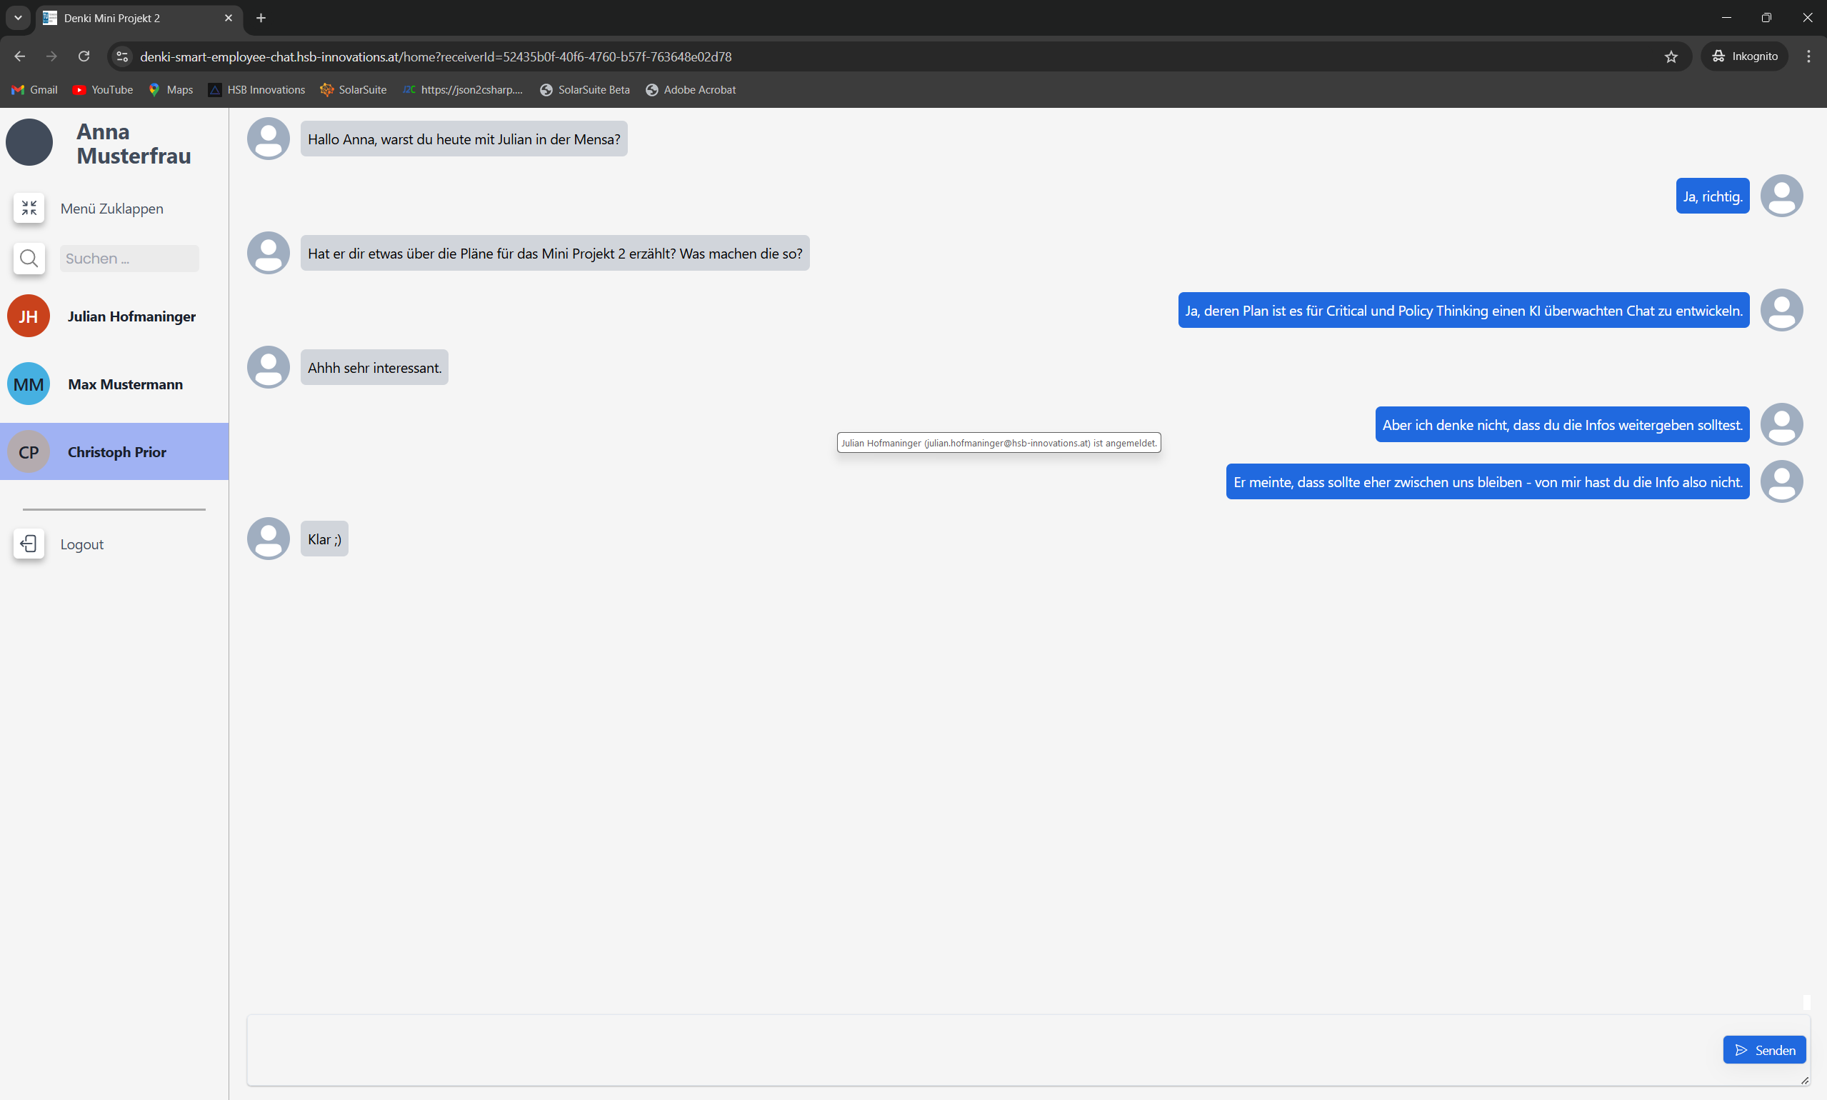
Ausschnitte

Slide 11
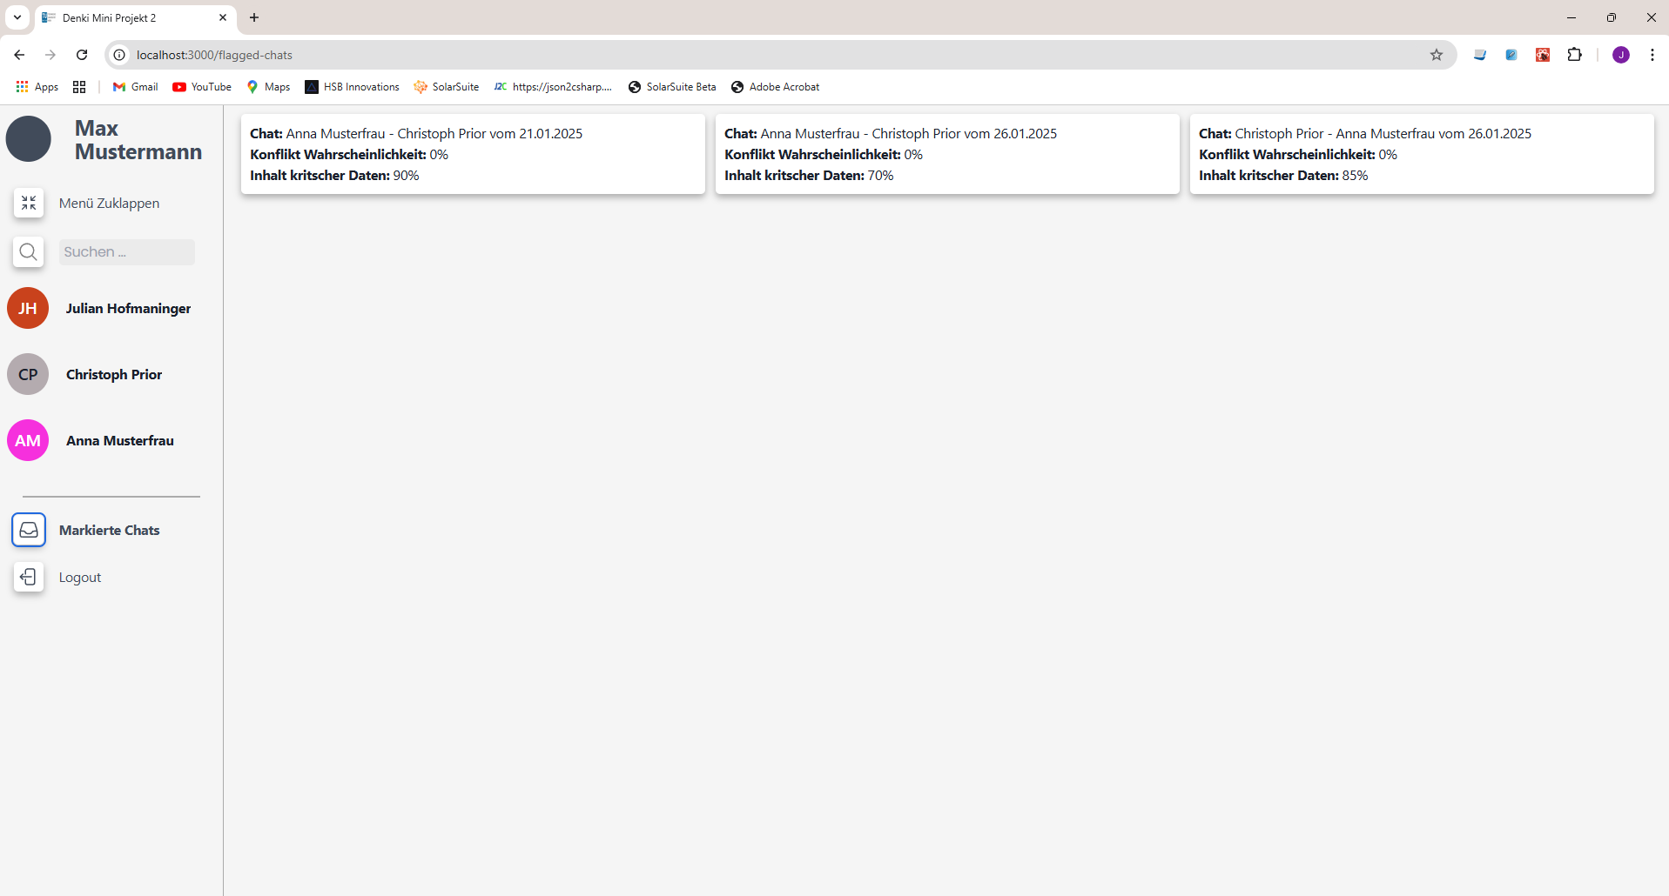
Ausschnitte

Slide 12
04
Erkenntnisse

Slide 13
Feedback 1
„Aus Perspektive des Unternehmens natürlich potenziell äußerst nützlich. Allerdings ethisch und auch rechtlich stark zu hinterfragen.“

Slide 14
Feedback 2
„Wenn Unternehmen zu so einer Maßnahme gezwungen sind, dann laufen ohnehin viele andere Prozesse falsch“

Slide 15
Feedback 3
„Es sollte davon ausgegangen werden, dass die Mitarbeiter die Ressourcen des Unternehmens ohnehin nur für dienstliche Zwecke verwenden. Daher ist diese Maßnahme, sofern datenschutzrechtlich korrekt implementiert, und im Sinne einer Produktivitätssteigerung umgesetzt durchaus vertretbar.“

Slide 16
Feedback
Feedback 1
Feedback 2
Feedback 3
Unternehmer
Student
Rechtsanwalt

Slide 17
Feedback
Feedback 1
Feedback 2
Feedback 3
Rechtsanwalt
Unternehmer
Student

Slide 18
Feedback
Feedback 1
Feedback 2
Feedback 3
Rechtsanwalt
Student
Unternehmer

Slide 19
Feedback
Feedback 1
Feedback 2
Feedback 3
Rechtsanwalt
Student
Unternehmer

Slide 20
Unsere Erkenntnisse
Sehr polarisierendes Thema
LLMs erzielen durchaus passable Ergebnisse
Technische Umsetzbarkeit wird immer einfacher
Klare Regelungen seitens des Gesetzgebers notwendig

